Slide 1
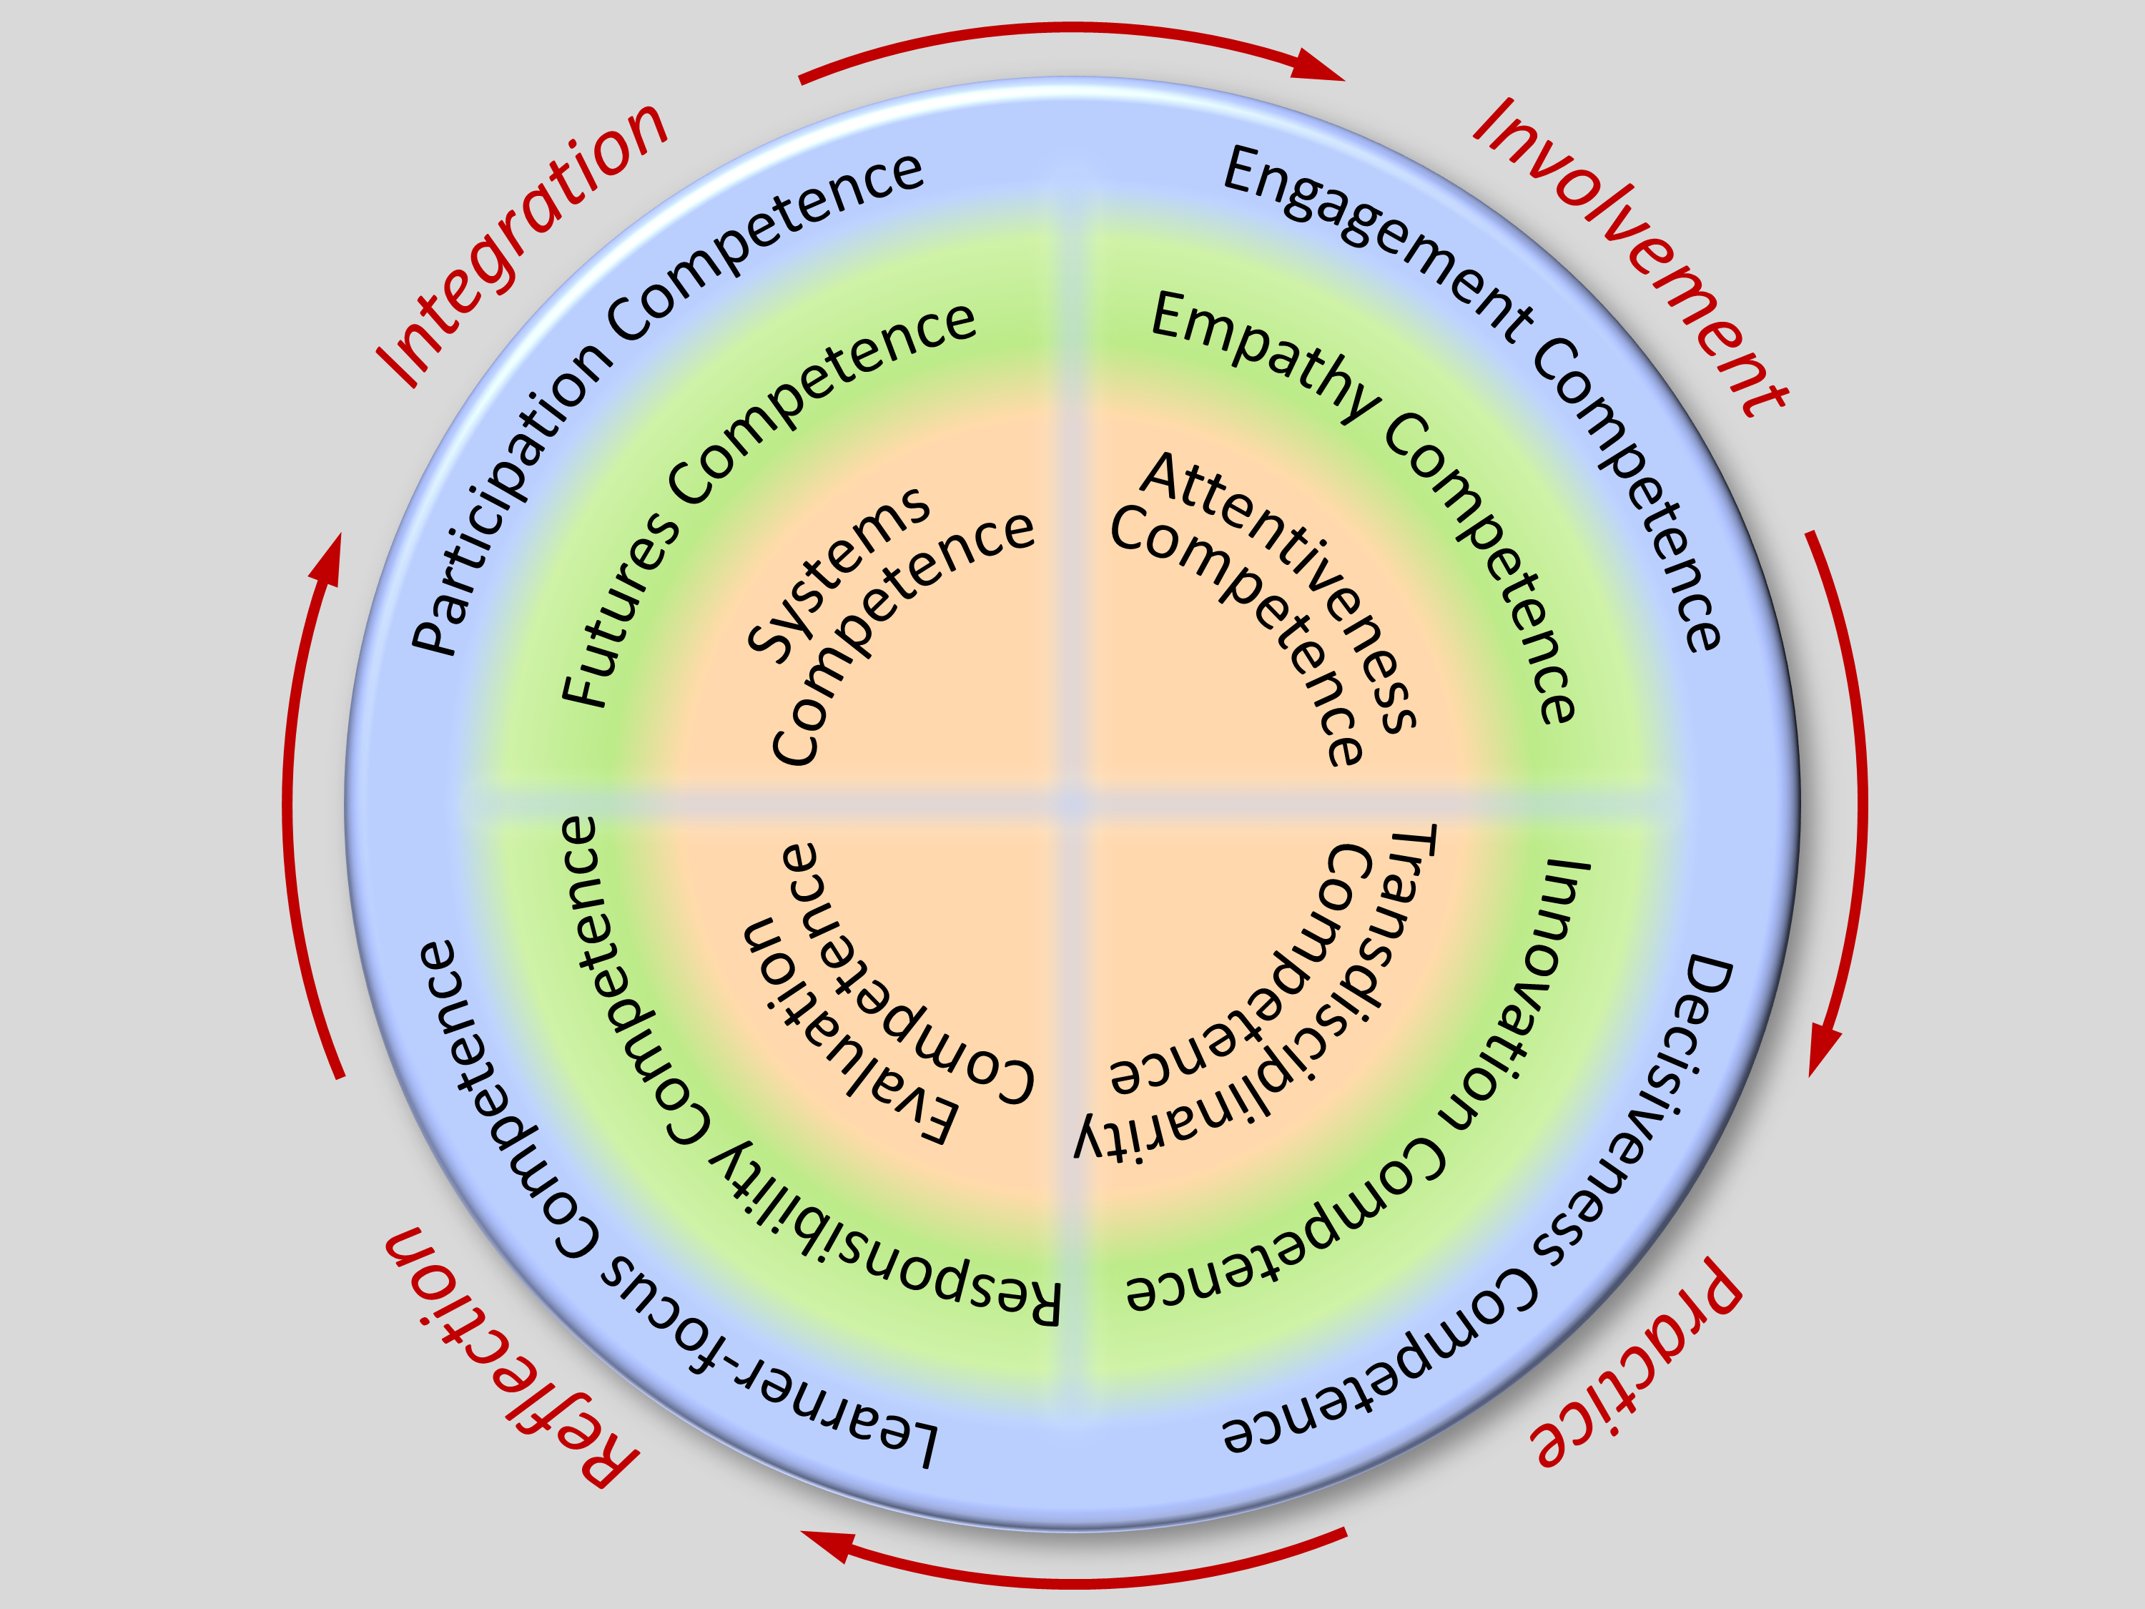
Nevelői kompetenciák a fenntarthatóságra nevelés szolgálatában
A Rounder Sense of Purpose: céltudatosabban a fenntarthatóságra nevelésért
Réti Mónika – Dr. Batár Levente
Kutató Tanárok Országos Szövetsége
HUCER, Budapest, 2017.05.25.

Slide 2
Keretek: projekt hat partnerrel
A Rounder Sense of Purpose: céltudatosabban a fenntarthatóságra nevelésért
Gloucestershire-i Egyetem (Nagy-Britannia)
Frederick Egyetem (Nicosia, Ciprus)
Kutató Tanárok Országos Szövetsége (Budapest, Magyarország)
A Fenntarthatóság Tudományának Olaszországi Egyesülete (Róma, Olaszország)
Duurzame PABO (Oostburg, Hollandia)
Tallinni Egyetem (Tallinn, Észtország)
Notes:
A Rounder Sense of Purpose projekt célja, hogy a fenntarthatóságra neveléshez köthető tanári kompetenciák keretrendszerét egy, a gyakorlatban is könnyen alkalmazható modellé dolgozza át, és ehhez segédletet illetve képzési tervet készítsen a fenntarthatóságra nevelésben dolgozó nevelők, elsősorban tanárok számára. A projektben angol, ciprusi, észt és holland egyetemek mellett a Kutató Tanárok Országos Szövetsége is vesz részt Magyarországról.

Slide 3
A fenntarthatóságra nevelők kompetencia keretrendszere
A Rounder Sense of Purpose: céltudatosabban a fenntarthatóságra nevelésért
„A szűk keresztmetszet ott van, hogy nincs elég, a fenntarthatóságra nevelésben kompetens pedagógus”
(UNECE Konferencia, Belgrád 2007)
ENSZ Európai Gazdasági Bizottsága, 2012:
Általános ajánlások szakpolitikai döntéshozók számára
A fenntarthatósággal kapcsolatos kulcskompetenciák rendszere a nevelők-oktatók számára

Slide 4
A projekt célja, hogy…
A Rounder Sense of Purpose: céltudatosabban a fenntarthatóságra nevelésért
…gyakorlati akkreditációs modellt fejlesszen ki, amelyet a pedagógusképzők az európai gyakorlatban is alkalmazni tudnak.
…olyan „eszközöket és iránymutatást” fejlesszenek ki és terjesszenek el, amely elősegíti, hogy a pedagógusképzők az akkreditációs modellt alkalmazzák.
…olyan, szélesebb körű kompetenciakészlettel gazdagítsa a hagyományos képzési kínálatot, amelynek révén a formális oktatás a fenntartható fejlődést támogathatja.
…alapos, folyamat- és összegző értékeléssel kövesse a projekt folyamatát.
…a kompetencia keretrendszer hatásainak vizsgálatát célzó kutatásokat folytasson tanító- és tanárképzős hallgatók körében.
Notes:
Ez a keretrendszer a fenntarthatóságra nevelés gyakorlatában mégsem hozott átütő változást (Waals, 2016): tanulmányok szerint azért, mert kevés az olyan nevelő, aki ezekkel a kompetenciákkal rendelkezik (UNECE,2007), illetve mert ezen kompetenciákat a nevelők képzésében nem erősítik meg kellőképpen (Vare és mtsai, 2017).

Slide 5
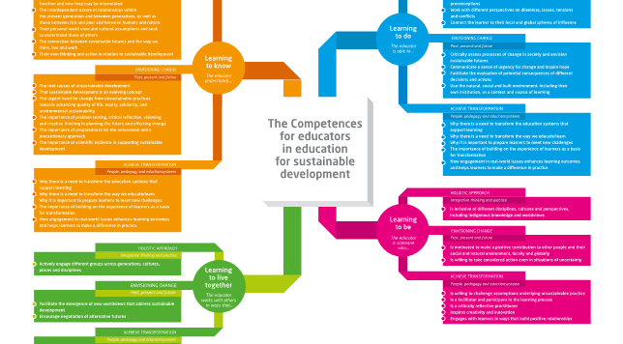
A Rounder Sense of Purpose: céltudatosabban a fenntarthatóságra nevelésért
Az UNECE kompetencia keretrendszer
Notes:
A kompetencia keretrendszser: A tudás útján A nevelő érti…
A cselekvés útján A nevelő képes…
A személyiségfejlődés útján A nevelő olyan személy, aki…
Az együttélés és együttműködés útján A nevelő úgy működik együtt másokkal, hogy …

Slide 6
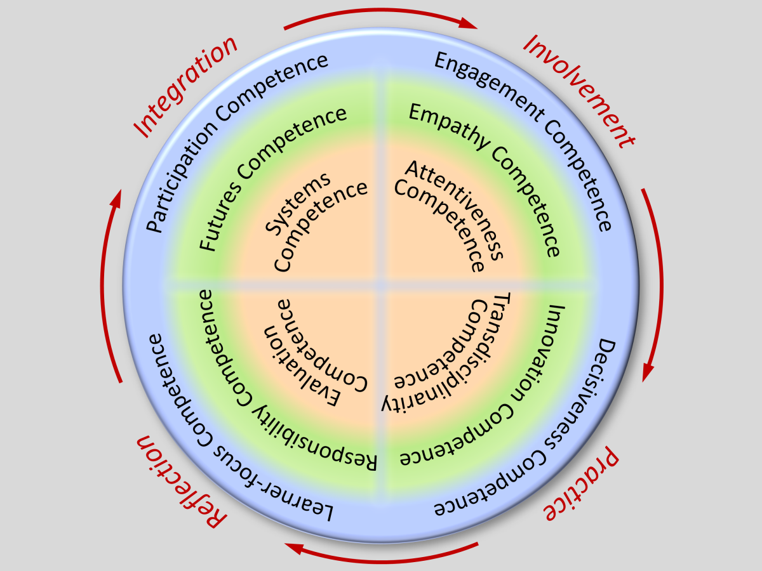
A Rounder Sense of Purpose: céltudatosabban a fenntarthatóságra nevelésért
Az RSP kompetencia keretrendszer

Slide 7
A Rounder Sense of Purpose: céltudatosabban a fenntarthatóságra nevelésért
Előzetes vizsgálatok
background | The educator understands…. their personal world view and cultural assumptions and seeks to understand those of others. | The educator works with others in ways that…. challenge unsustainable practices across educational systems, including at the institutional level. | The educator is someone who…. is willing to take considered action even in situations of uncertainty.
teacher | The educator (pedagógus/oktató/nevelő) understands their personal world views and cultural backgrounds and seeks to understand those of others. | The pedagogue (pedagógus) works with others in ways that questions unsustainable practices of the educational systems including at the institutional levels. | The pedagogue (pedagógus) is someone, who is willing to act in a straight way even in uncertain situations.
environonmental educator | The educator (nevelő) understands his/her personal world view, cultural attitudes and feels necessary that others may know that. | well, I couldn't translate this one at all :((( | The educator (nevelő) has a personality, who is willing to take considered (meaningful) steps, even in uncertain situations.
policy advisor / educational consultant | The eduactor (nevelő) knows well their personal world view and cultural value system (background), and seeks to understand those of others. | The educator (nevelő) works with others in ways to challenge the relevance/existence (raison d'etre) of unsustainable practices in educational systems, including institutional levels. | The educator (nevelő) is someone, who even in not fully known situations, not fully described procedures or processes seeks to take considerate (meaningful) steps (interventions).
university educator | The educator (oktató) understands and perceives (students'???) personal worldviews and cultural assumptions and seeks to understand those of others. (parents, colleagues, partners) | The educator (oktató) collaborates with others in order to highlight and challenge unsustainable practices across educational systems, including at institutional level. | The educator (oktató) is a person, who is willing to take considered action even in situations of uncertainity.
Notes:
A keretrendszer átdolgozását több előzte meg. Ezek közül azt mutatjuk be, amelyet a KUTOSZ magyarországi környezeti nevelők, környezeti nevelésben érintett szakértők és pedagógusok részvételével végzett el. A kutatás alanyai azért környezeti nevelők, mert Magyarországon a fenntarthatóságra nevelés legerősebb vonala a környezeti nevelésből bontakozott ki (Réti és mtsai, 2016), és egyrészt azért nem a közoktatás szereplői, mert őket a projekt más résztvevői vizsgálják hasonló módszerekkel, másrészt pedig mert a hazai gyakorlatban a civil környezeti nevelők és erdei iskolák szerepe meghatározó (Varga és mtsai, 2012).
Az előzetes vizsgálat 5 központi kompetencia értelmezését tűzte ki célul. Az alanyok magyarázatainak összevetéséből, a szemantikai zaj jelenségén keresztül, a nevelő szerepének sajátos, magyarországi értelmezési kereteit véltük felfedezni.

Slide 8
A Rounder Sense of Purpose: céltudatosabban a fenntarthatóságra nevelésért
Delphi-kutatás
12 kompetenciaterület
Nevelési célok / részkompetenciák
Előző eredmények
Megosztó:
Rendszerek
Részvétel
Empátia
Transzdiszciplinaritás
Innováció
Kettős mérce?
Példa: kreativitás
Értékelés?
Notes:
Ezeket az eredményeket erősítette meg az az átdolgozott keretrendszerről szóló, környezeti nevelők és szakértők bevonásával végzett Delphi-kutatás, amelyben környezeti nevelőket kértünk meg, hogy a projektben alkalmazott modellre reflektáljanak.
Első lépésben a 12 kompetenciaterületet kellett négyfokú Likert-skála segítségével fontosság szerint jellemezni.
Második lépésben a részkompetenciákkal kapcsolatos megfogalmazásokat kellett hasonlóképpen értékelni. Harmadik lépésben az első két ciklus eredményeit vitattuk meg online diskurzus (videókonferencia) keretében környezeti nevelőkkel. A kutatás amellett, hogy a 12 területet felölelő modellről pozitív visszajelzéseket adott, felhívta a figyelmünket arra, hogy az egyes területek részkompetenciái erősen átfednek egymással, és emiatt a redundancia és a kompetenciaelemek atomizálódása is hibalehetőség a kompetenciamodell kidolgozásában, amelyet nyilvánvaló szándékunk elkerülni.

Slide 9
A Rounder Sense of Purpose: céltudatosabban a fenntarthatóságra nevelésért
Eredmények és alkalmazás
Gyakorlati nehézségek
Értelmezési problémák
Notes:
A kutatás ugyanakkor a képzés és a gyakorlat néhány hiányterületét is megvilágította: például az empátia, az innováció vagy a komplexitás és a kritikai gondolkodás értelmezését. Érdekes jelenség volt, hogy a legtöbb kompetenciaterületre a nevelők egy része úgy reagált, hogy ezek elsősorban a tanulók által birtokolni kívánt kompetenciák illetve felmerült az a kérdés is, hogy vajon miként lehet ezen kompetenciák megjelenését felfedezni, alátámasztani. Erre a projektben jelenleg éppen eszközöket fejlesztünk, például egy olyan önértékelő modellt, amely az egyes kompetenciaterületekhez köthető Ebben a ha/akkor logikai elv alapján úgy dolgozunk, hogy ha a nevelőben megvan az adott kompetencia, akkor ennek a tanulókban adott következményei lesznek, és ha ezek a következmények megjelennek, akkor azok adott tevékenységekben, cselekvésekben is megjelennek: ezeket szeretnénk a támogató platformon összegyűjteni, részben inspiráló, részben iránymutató jelleggel.
Kutatásunk nyomán pontosabban érzékelhető, hol van leginkább szükség a segédletek megalkotására: elsősorban a változások előmozdítása dimenzióban, illetve a bevonódást/részvételt elősegítő kompetenciaelemek területén éreztké azt, hogy további segédletekre és képzésre lenne szükség. Ugyanakkor a transzdiszciplinaritás és az innováció kompetenciaterülete is támogatásra szorul.

Slide 10
A Rounder Sense of Purpose: céltudatosabban a fenntarthatóságra nevelésért
Hivatkozások
Buckler, H., Creech, H. (2014): Shaping the Future we want. UN Decade of Education for Sustainable Development (2005-2014) Final report. Paris: UNESCO
Réti M., Horváth D., Czippán K., Varga A. (2015): The Challenge of Mainstreaming ESD in Hungary, In: Jucker, R., Mathar, R. (Ed.). Schooling for Sustainable Development in Europe: Concepts, Policies and Educational Experiences at the End of the UN Decade of Education for Sustainable Development. Zürich: Springer International Publishing. pp. 201-219. (Schooling for Sustainable Development)
Roorda (2012): ‘Fundamentals of Sustainable Development’. Routledge, London / New York, www.routledge.com/products/9781849714198
Roorda, N. (2016): The seven competences of a sustainable professional. The RESFIA+D model for HRM, education and training. Chapter 1 of: ‘Management for Sustainable Development’, Carolina Machado & J. Paulo Davim (eds.), River Publishers, Aalborg, Denmark, 2016, www.riverpublishers.com/book_details.php?book_id=348
UNECE (2011): United Nations Economic Commission for Europe (UNECE) Steering Committee on Education for Sustainable Development: Report of the Sixth meeting, Geneva, 7 and 8 April 2011
UNESCO (2017): Education for Sustainable Development Goals Learning Objectives. Paris: UNESCO

Slide 11
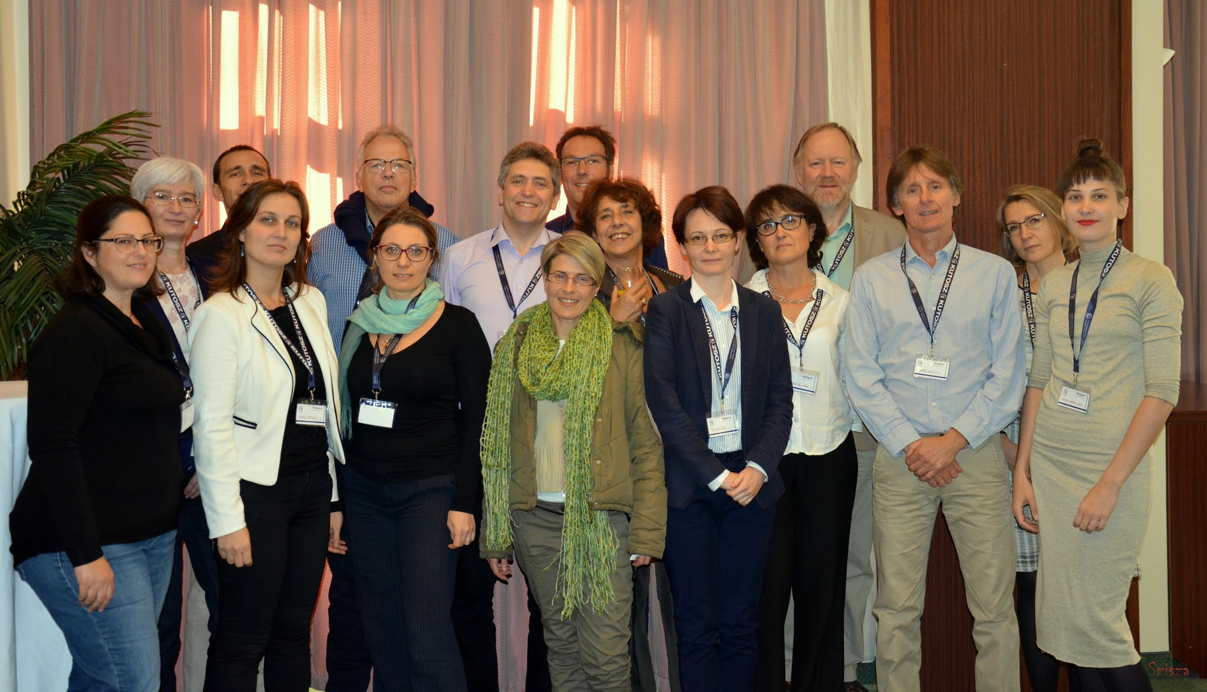
Köszönjük megtisztelő figyelmét!
A Rounder Sense of Purpose: céltudatosabban a fenntarthatóságra nevelésért
Írjon nekünk!
Réti Mónika
retimon@gmail.com
Dr. Batár Levente
batarlevente@gmail.com

Slide 12
Holistic Approach | Envisioning Change | Achieve Transformation
Integration:
Systems Competence The educator applies a systemic approach, moving flexibly between different perspectives and levels of complex natural and human-made systems. | Futures Competence The educator uses ways of imagining a range of futures as a source of inspiration. | Participation Competence The educator contributes towards transformations of education and, through this, towards societal transformations for sustainable development.
Involvement:
Attentiveness Competence The educator is aware of and alert to structural causes of unsustainability and the urgent need for change. | Empathy Competence The educator engages with emotions of others in a constructive manner. | Engagement Competence The educator acts from a personal sense of involvement and commitment.
Practice:
Transdisciplinarity Competence The educator acts collaboratively both within and outside their own discipline, role, perspectives and values. | Innovation Competence The educator places their work within a real-world context, demonstrating innovation and creativity. | Learner-focus Competence The educator focuses on the development of the learners towards critical and actively participating members of society.
Reflection:
Evaluation Competence The educator critically evaluates the relevance and reliability of assertions, sources, models and theories. | Responsibility Competence The educator accepts personal responsibility for their work, critically evaluates it, accepts to be held accountable for it, and acts transparently. | Decisiveness Competence The educator acts in a timely manner, based upon well-considered decisions, even in a context full of uncertainties.

